Slide 1
暑期课程之一
Python编程规范
常强
智能设计与鲁棒学习实验室
2019年7月15日

Slide 2
Python编程规范
软件行业现在基本上是协同工作，不再是以前个人单打独斗的年代了。在一个团队中，每个人可能负责一个或者多个模块。如果团队没有统一的编程规范，会增加代码理解难度，从而增加维护成本。所以遵循良好的编码风格，可以有效的提高代码的可读性，降低出错几率和维护难度。另外，使用（尽量）统一的编码风格，还可以降低沟通成本。

Slide 3
Python编程规范
保持风格的一致性很重要，更重要的是：知道何时不一致。
打破规则理由：
（1）当应用规则会导致代码可读性下降（可读性第一）
（2）当周围代码都是其他规则（历史遗留问题）

Slide 4
Python编程规范
目前有许多的Python编程规范，包括：
1）PEP 8
PEP 8 可以算是 Python 官方的标准编程规范。它是用于规范 Python 主发行版中的标准库的代码。
文档地址：
https://www.python.org/dev/peps/pep-0008/

Slide 5
Python编程规范
2）Google 的 Python 风格指南
Google 支持开源，会将很多项目托管到 Github 上面，任何人都可以 fork、 修改、提交。为了统一风格，便于他人理解，Google 发布了自己的编程风格指南，Google 的 Python 风格也是遵循 PEP8 规范。
文档地址：
http://zh-google-styleguide.readthedocs.io/en/latest/google-python-styleguide/contents/

Slide 6
Python编程规范
3）Pocoo 风格指南
Pocoo 团队编码风格指南严格遵循了 PEP8 的要求，但略有一些不同之处，并进行了一定的扩展延伸。
文档地址：
http://dormousehole.readthedocs.io/en/latest/styleguide.html

Slide 7
Python编程规范
Python 风格规范
分号，行长度，空格，缩进，空行等
Python 编程规范
导入，包，异常，全局变量，函数等

Slide 8
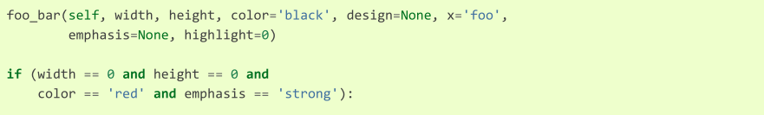


Python编程规范 Python 风格规范 Python 编程规范
（1）行长度
每行不超过80个字符。
例外：长的导入模块语句，注释里的URL。

Slide 9
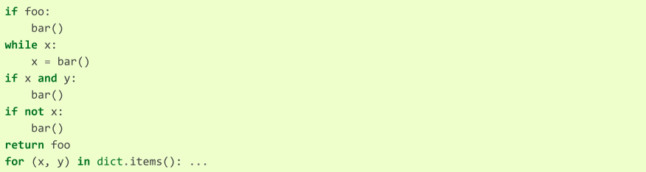
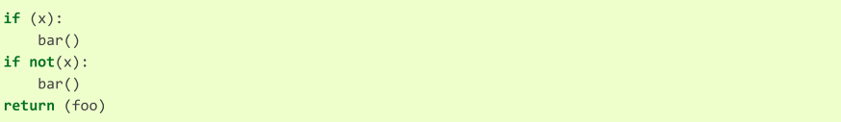
Python编程规范 Python 风格规范 Python 编程规范
（2）括号
宁缺毋滥的使用括号，除非是用于实现行连接，否则不要在返回语句或条件语句中使用括号，可以在元组两边使用括号。

Slide 10

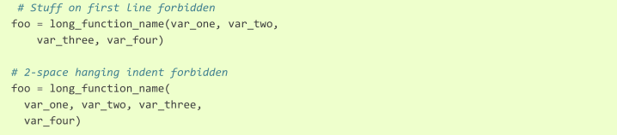
Python编程规范 Python 风格规范 Python 编程规范
（3）缩进
用4个空格来缩进代码，绝对不要用tab，也不要tab和空格混用，对于行连接的情况，要么垂直对齐换行的元素，要么使用空格的悬挂式缩进。

Slide 11
Python编程规范 Python 风格规范 Python 编程规范
（4）分号
不要在行尾加分号 也不要用分号将两条命令放在同一行。
（5）空行
顶级定义之间空两行，方法定义之间空一行。
顶级定义之间空两行，比如函数或者类定义，方法定义，类定义与第一个方法之间，都应该空一行，函数或方法中，某些地方要是你觉得合适就空一行。

Slide 12



Python编程规范 Python 风格规范 Python 编程规范
（6）空格
括号内不要有空格。
不要在逗号、分号、冒号前面加空格，但应该在它们后面加，除了在行尾。

Slide 13
Python编程规范 Python 风格规范 Python 编程规范
（6）空格
参数列表 索引或切片的左括号前不应加空格。

Slide 14
Python编程规范 Python 风格规范 Python 编程规范
（6）空格
在二元操作符两边都加上一个空格，比如赋值（=）、比较（==、!=、<、>、>= 、 <=、in、not in、is、is not）、布尔（and、or、not）。
当（=）用于指示关键字参数或默认参数值时,不要在其两侧使用空格。

Slide 15
Python编程规范 Python 风格规范 Python 编程规范
（7）Shebang（#!）
在计算机科学中， Shebang也称为 是一个由井号和叹号构成的字符串行，其出现在文本文件的第一行的前两个字符，在文件中存在Shebang的情况下，类Unix操作系统的程序载入器会分析Shebang后的内容，将这些内容作为解释器指令，调用该指令，并将载有Shebang的文件路径作为该解释器的参数。例如，以指令#!/bin/sh开头的文件在执行时会实际调用bin/sh程序先。
大部分.py文件不必以#!作为文件的开始，根据PEP-394，程序的main文件应该以#!/usr/bin/python2或者#!/usr/bin/python3开始。
#!用于帮助内核找到Python解释器，但是在导入模块时，将会被忽略，因此只有被直接执行的文件中才有必要加入#!。

Slide 16
Python编程规范 Python 风格规范 Python 编程规范
（8）注释：模块
每个文件应该包含一个许可样板 根据项目使用的许可（例如，Apache 2.0，BSD，LGPL，GPL），选择合适的样板。

Slide 17
Python编程规范 Python 风格规范 Python 编程规范
（8）注释：函数与方法
一个函数必须要有文档字符串，除非它满足：外部不可见、非常短小、非常简单。文档字符串应该包含函数做什么，以及输入和输出的详细描述。通常，不应该描述怎么做，除非是一些复杂的算法。
文档字符串应该提供足够的信息，当别人编写代码调用该函数时，他不需要看一行代码，只要看文档字符串就可以了。包括：
Args：列出每个参数的名字，并在名字后使用一个冒号和一个空格，分隔对该参数的描述。
Returns：描述返回值的类型和语义，如果函数返回None, 这一部分可以省略。
Raise：列出与接口有关的所有异常。

Slide 18
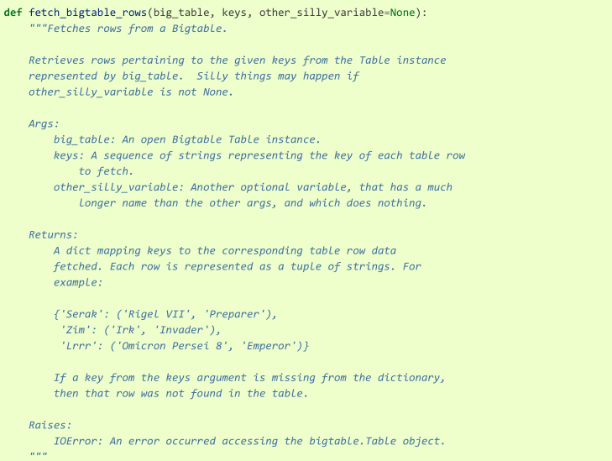
Python编程规范 Python 风格规范 Python 编程规范
（8）注释：函数与方法

Slide 19
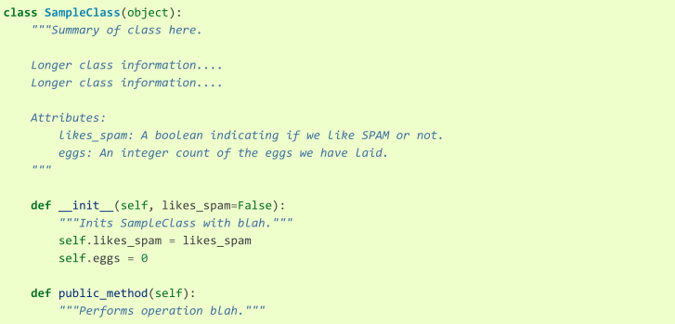
Python编程规范 Python 风格规范 Python 编程规范
（8）注释：类
类应该在其定义下有一个用于描述该类的文档字符串。如果你的类有公共属性（Attributes），那么文档中应该有一个属性（Attributes）段，并且应该遵守和函数参数相同的格式。

Slide 20
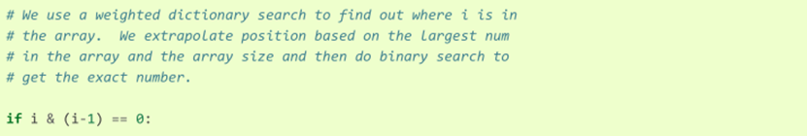
Python编程规范 Python 风格规范 Python 编程规范
（8）注释：块注释和行注释
最需要写注释的是代码中那些技巧性的部分，如果你在下次代码审查的时候必须解释一下，那么你应该现在就给它写注释。对于复杂的操作，应该在其操作开始前写上若干行注释，对于不是一目了然的代码，应在其行尾添加注释，为了提高可读性 注释应该至少离开代码 个空格。
绝不要描述代码，因为阅读代码的人可能比你更懂Python，他只是不知道你的代码要做什么。
请问if语句时什么意思？

Slide 21
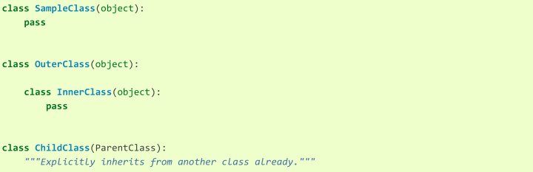

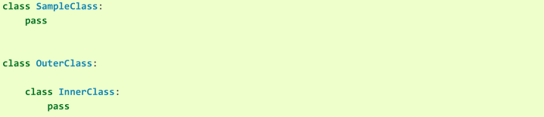

Python编程规范 Python 风格规范 Python 编程规范
（9）类
如果一个类不继承自其它类，就显式的从Object继承，这是为了使属性正常工作，并且这样可以保护你的代码不受一个特殊的潜在不兼容性影响。

Slide 22
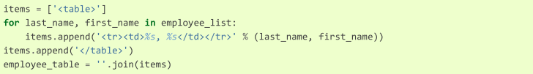

Python编程规范 Python 风格规范 Python 编程规范
（10）字符串
避免在循环中用+和+=操作符来累加字符串，由于字符串是不可变的，这样做会创建不必要的临时对象，并且导致二次方而不是线性的运行时间，作为替代方案，可以将每个子串加入列表，然后在循环结束后用 .join 连接列表 。

Slide 23
Python编程规范 Python 风格规范 Python 编程规范
（10）字符串
在同一个文件中，保持使用字符串引号的一致性，使用单引号，或者双引号之一用以引用字符串，并在同一文件中沿用，在字符串内可以使用另外一种引号 以避免在字符串中使用。

Slide 24
Python编程规范 Python 风格规范 Python 编程规范
（11）文件和sockets
在文件和sockets结束时，显式的关闭它。
文件或其他类似文件的对象在没有必要的情况下打开，会有许多副作用，例如：它们可能会消耗有限的系统资源，如文件描述符，如果这些资源在使用后没有及时归还系统，那么用于处理这些对象的代码会将资源消耗殆尽；持有文件将会阻止对于文件的其他诸如移动、删除之类的操作；仅仅是从逻辑上关闭文件和sockets，那么它们仍然可能会被其共享的程序在无意中进行读或者写操作，只有当它们真正被关闭后，对于它们尝试进行读或者写操作将会抛出异常，并使得问题快速显现出来。

Slide 25

Python编程规范 Python 风格规范 Python 编程规范
（11）文件和sockets
推荐使用with语句管理文件：
对于不支持使用with语句的类似文件的对象：

Slide 26
Python编程规范 Python 风格规范 Python 编程规范
（12）TODO注释
为临时代码使用TODO注释。 TODO注释应该在所有开头处包含TODO字符串，紧跟着是用括号括起来的你的名字/地址或其它标识符，然后是一个可选的冒号，接着必须有一行注释，解释要做什么。主要目的是为了有一个统一的 格式，这样添加注释的人就可以搜索到，并可以按需提供更多细节。写了TODO注释并不保证写的人会亲自解决问题，当你写了一个 请注上你的名字。
如果你的TODO是将来做某事，那么请确保你包含了一个指定的日期 （如：2019年7月15日）或者一个特定的事件（如：所有函数调用完就移除）。

Slide 27

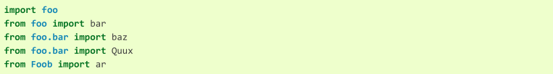
Python编程规范 Python 风格规范 Python 编程规范
（13）导入
每个导入应该独占一行。
导入总应该放在文件顶部，位于模块注释和文档字符串之后，模块全局变量和常量之前，导入应该按照从最通用到最不通用的顺序分组：标准库导入、第三方库导入、应用程序指定导入。每种分组中，应该根据每个模块的完整包路径按字典序排序，忽略大小写。

Slide 28
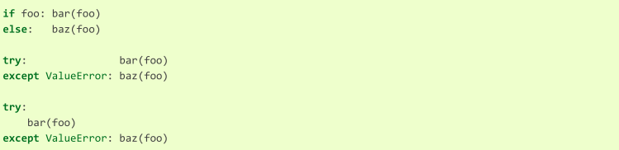
Python编程规范 Python 风格规范 Python 编程规范
（14）语句
通常每个语句应该独占一行。

Slide 29
Python编程规范 Python 风格规范 Python 编程规范
（15）命名
Python之父Guido推荐的规范：
类型 | 公共 | 内部
Modules | lower_with_under | _lower_with_under
Package | lower_with_under
Classes | CapWords | _CapWords
Exception | CapWords
Function | lower_with_under() | _lower_with_under()
Global/Class Constant | CAPS_WITH_UNDER | _CAPS_WITH_UNDER
Global/Class Variable | lower_with_under | _lower_with_under
Instance Variable | lower_with_under | __lower_with_under
Method Names | lower_with_under() | __lower_with_under
Function/Method Parameters | lower_with_under
Local Variable | lower_with_under

Slide 30
Python编程规范 Python 风格规范 Python 编程规范
（15）命名
应该避免的名称：单字符名称（除了计数器和迭代器），包/模块名中有连字符，双下划线开头并结尾的名称。
命名约定：所谓内部表示仅模块内可用，或者在类内是保护或私有的；用单下划线开头表示模块变量或函数是protect；用双下划线开头的实例变量或方法表示类内私有；对类名使用大写字母开头的单词（CapWord），但是模块名应该用小写加下划线的方式（lower_with_under.py），因为如果模块名碰巧和类名一致，这会让人困扰。

Slide 31
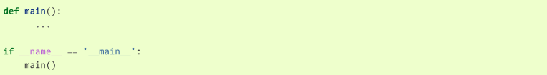
Python编程规范 Python 风格规范 Python 编程规范
（16）main
即使是一个打算被用作脚本的文件，也应该是可导入的，并且简单的导入不应该导致这个脚本的主功能main function被执行。你的代码应该在执行主程序前总是检查if __name__ == ‘__main__’ 这样当模块被导入时主程序就不会被执行：

Slide 32
Python编程规范 Python 风格规范 Python 编程规范
（1）导入
仅对包和模块使用导入。
使用 import x 导入包和模块；
使用from x import y ,其中x是前缀，y是不带前缀的模块名；
使用from x import y as z ,重命名导入的模块；

Slide 33



Python编程规范 Python 风格规范 Python 编程规范
（2）默认迭代器和操作符
容器类型，例如字典和列表，定义了默认的迭代器和关系测试操作符（in、not in），默认操作符和迭代器简单高效，它们直接表达了操作，没有额外的方法调用。使用默认操作符的函数是通用的，它可以用于支持该操作的任何类型：
你没法通过阅读方法名来区分对象的类型，遍历容器时，你将不能修改容器。

Slide 34
Python编程规范 Python 风格规范 Python 编程规范
（3）条件表达式
条件表达式是对于if语句的一种更为简短的句法规则：
例如： x = 1 if cond else 2
比if语句更加简短和方便，比if语句难于阅读，如果表达式很长， 难于定位条件，适用于单行函数，在其他情况下，推荐使用完整的if语句。

Slide 35
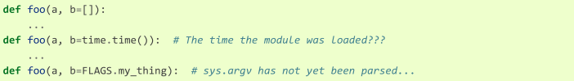

Python编程规范 Python 风格规范 Python 编程规范
（4）默认参数值
你可以在函数参数列表的最后指定变量的值，如：def foo(a, b=0) ，如果调用foo时只带一个参数，则b被设为0，如果带两个参数， 则b的值等于第二个参数。
你经常会碰到一些使用大量默认值的函数，但你想要覆盖这些默认值。默认参数值提供了一种简单的方法来完成这件事。你不需要为这些罕见的例外定义大量函数，同时，Python也不支持重载方法和函数，默认参数是一种仿造重载行为的简单方式。鼓励使用，不过有如下注意事项：

Slide 36
Python编程规范 Python 风格规范 Python 编程规范
（5）True/False 的求值
Python在布尔上下文中会将某些值求值为False，按简单的直觉来讲，就是所有的 空值都被认为是False，包括0、None、[]、{}。
因此，要尽可能的使用隐式的False，例如：if foo: ，而不是：if foo != []: 注意：
1）永远不要用==将一个布尔值与False比较，使用 if not x: ，如果要区分False和None，使用if not x and x is not None:
2）你写下if x: 时，你其实表达的是if x is not None:
3）对于序列，要注意空序列是False，因此if not seq:或要比if len(seq):更好

Slide 37
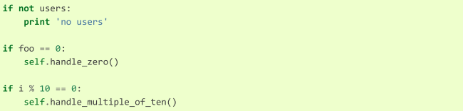
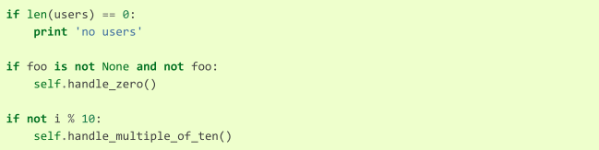

Python编程规范 Python 风格规范 Python 编程规范
（5）True/False 的求值
处理整数时，使用隐式False可能会得不偿失，即不小心将None当做0来处理，你可以将一个已知是的值与0比较

Slide 38
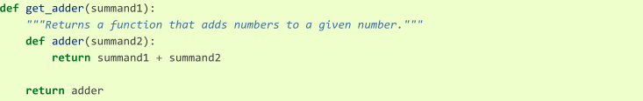
Python编程规范 Python 风格规范 Python 编程规范
（6）词法作用域
嵌套的Python函数可以引用外层函数中定义的变量，但是不能够对它们赋值。变量绑定的解析是使用词法作用域，也就是基于静态的程序文本，对一个块中的某个名称的任何赋值都会导致Python将对该名称的全部引用当做局部变量，甚至是赋值前的处理，如果碰到global声明，该名称就会被视作全局变量。
如何使用这个函数求 1+2？

Slide 39
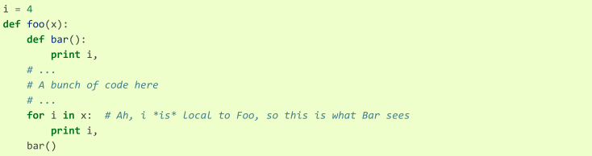
Python编程规范 Python 风格规范 Python 编程规范
（6）词法作用域
foo([1, 2, 3])会输出什么？

